Slide 1
ҚУЫРШАҚ ТЕАТРЫ

Slide 2
ҚУЫРШАҚ ТЕАТРЫ
қуыршақ театры-актерлер қуыршақтар болатын театр өнерінің бір түрі

Slide 3
Қуыршақ театры қайда дүниеге келді?
Қуыршақ театры мыңдаған жылдар, ондаған тарихи кезеңдерді бастан өткерді. Қуыршақ өнері туралы алғашқы ескерту Мысырдағы мерекелермен байланысты. Әйелдер ауылдан ауылға ән айтып жүрді. Олар қолдарында кішкентай мүсіншелерді алып, оларды арқанмен қозғалысқа келтірді. Мұндай қуыршақтар Сирияда, Латын Америкасында кездеседі.

Slide 4
ҚУЫРШАҚТАРДЫҢ ПАЙДА БОЛУЫ
Бірінші нұсқа:Киелі кітапта қыздың онымен ойнау
үшін қуыршақ ойлап тапқаны айтылады.
Екінші нұсқа:Құдайлар жансыз өмірге дем бергісі келді.
Үшінші нұсқа:Азия елдерінде қуыршақ басқа нәрсе
ретінде қарастырылды. Шаманы жасады қуыршақты,
"вдыхали" оған өмір.

Slide 5
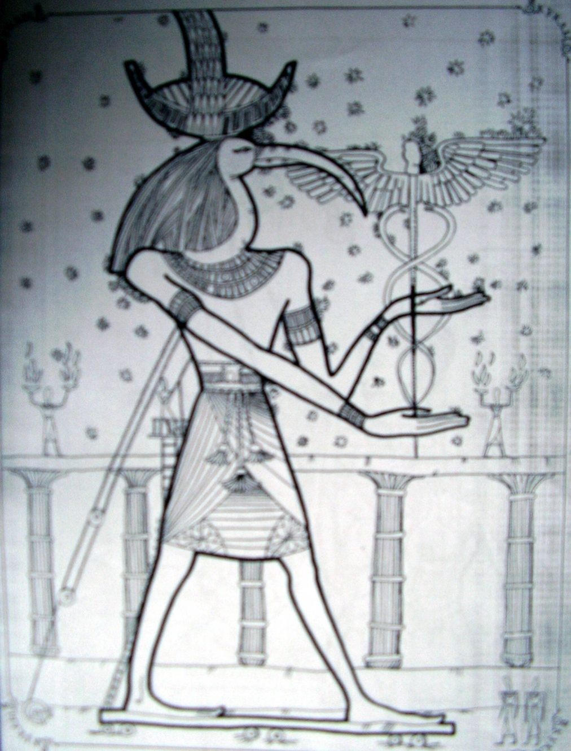
ҚУЫРШАҚ ТЕАТРЫНЫҢ ТАРИХЫНАН
Ежелгі Египетте салт-жоралар кезінде қуыршақтардың үлкен қозғалмалы фигуралары қолданылған. Сенушілер мұндай қуыршақтарға құдайлық қасиеттер берді.

Slide 6
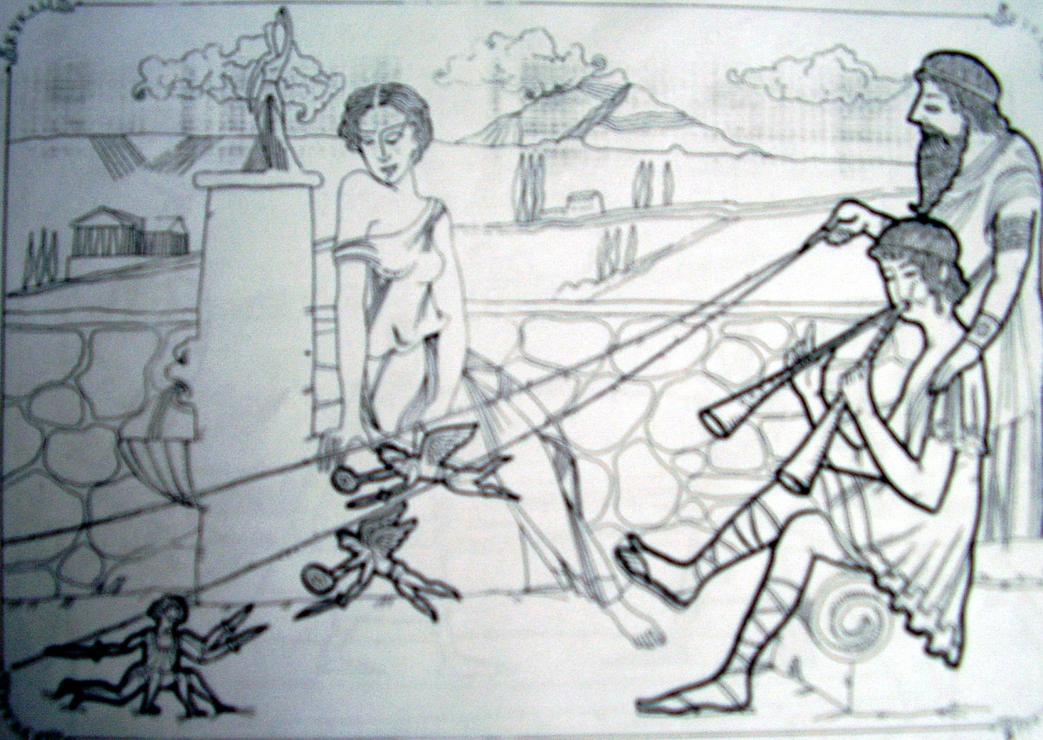
ҚУЫРШАҚ ТЕАТРЫНЫҢ ТАРИХЫНАН
Ежелгі Греция театрларында қуыршақтар трагедияларды орындауда қолданылды. Олар саздан, ағаштан, былғарыдан жасалған. қолдар мен аяқтар қозғалмалы болды
.

Slide 7
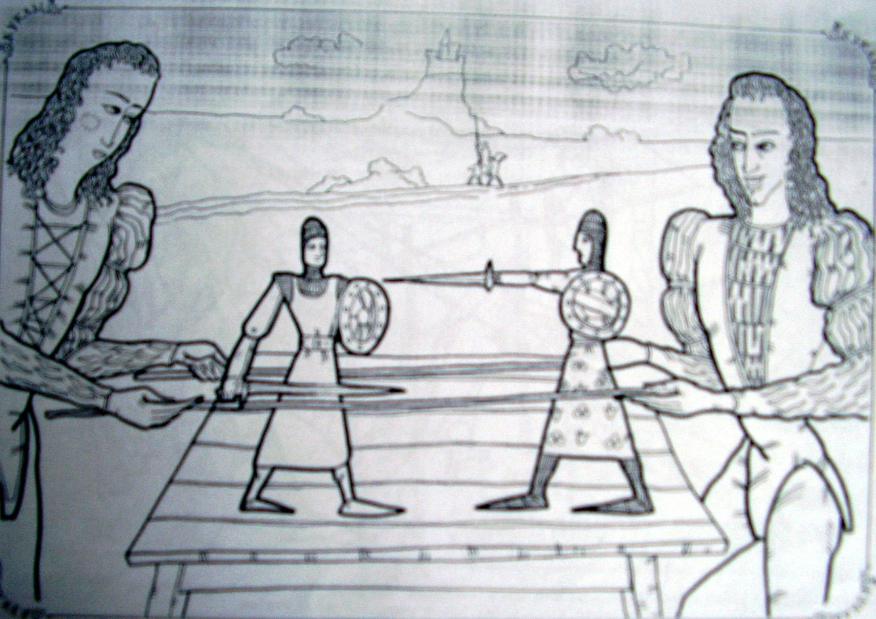
ҚУЫРШАҚ ТЕАТРЫНЫҢ ТАРИХЫНАН
Орта ғасырларда қаңғыбас қуыршақтардың тағдыры мүмкін емес еді. Олардың қалаларда түнеуге құқығы болмады, көбінесе сенушілердің қудалауына ұшырады. Ібіліс қуыршақтарды қозғайды деген сенім болды.

Slide 8
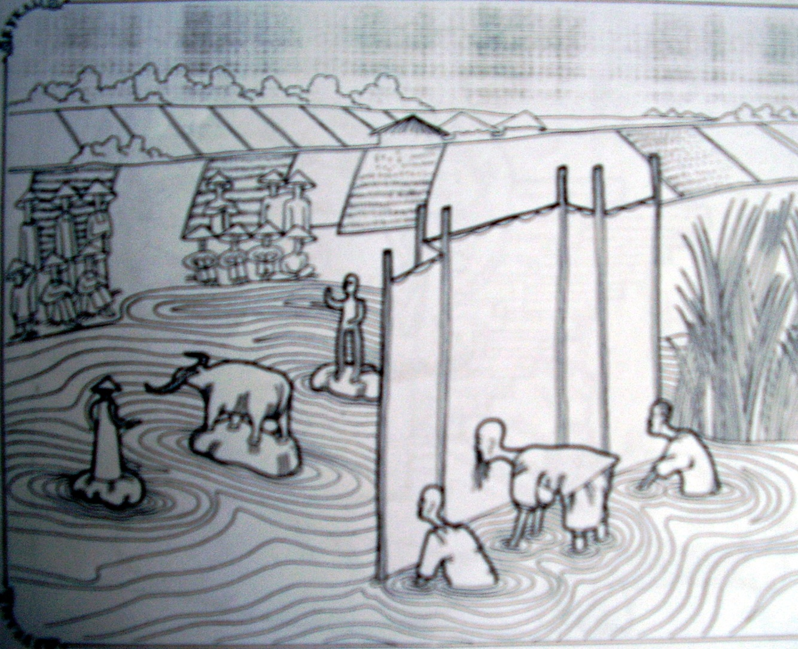
ҚУЫРШАҚ ТЕАТРЫНЫҢ ТАРИХЫНАН
Вьетнамдағы су театры өте сирек кездеседі. Ағаш қуыршақтар көлде жүзеді. Оларды су астындағы белгілі бір механизмнің көмегімен суда жиі белде болатын актерлер басқарады.

Slide 9
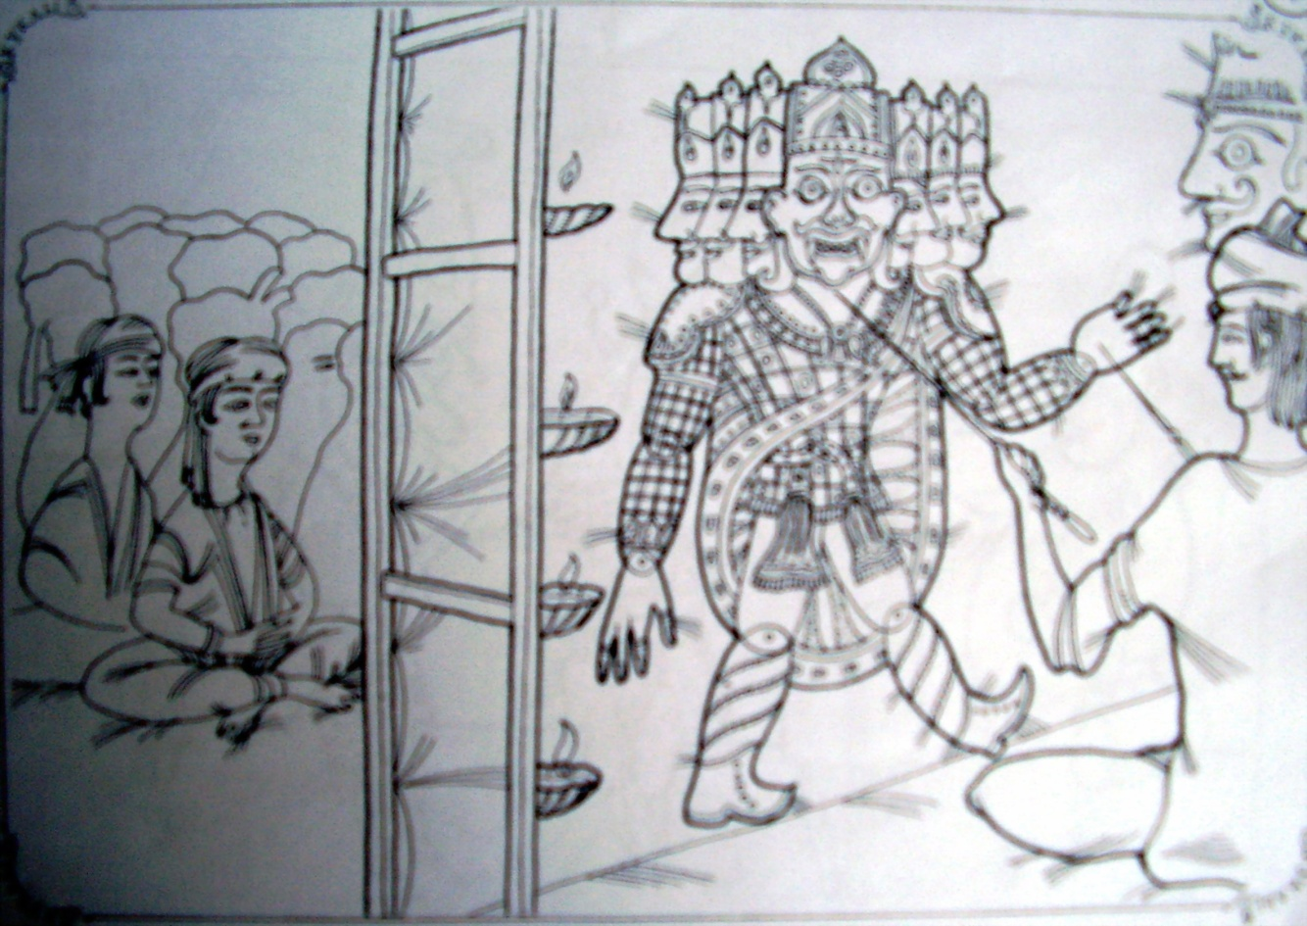
ҚУЫРШАҚ ТЕАТРЫНЫҢ ТАРИХЫНАН
Көлеңкелер театры Азияның көптеген елдерінде кең таралған, ол шығыс мәдениетінің бір бөлігіне айналды. Онда тұратын халықтардың көзқарасы бойынша мұндай театр "кейінгі өмірмен" байланысты.

Slide 10
ТЕАТР ҚУЫРШАҚТАРЫН-ЫҢ ТҮРЛЕРІ
МАРИОНЕТКИ
Қуыршақтар қолына
Көлеңкелі
Қуыршақтар
ҚУЫРШАҚ-АВТОМАТТАР
ҮЛКЕН ҚУЫРШАҚТАР

Slide 11
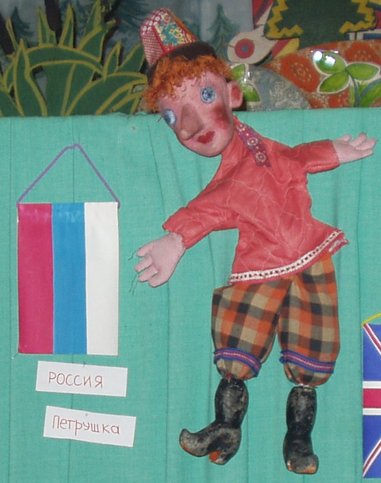
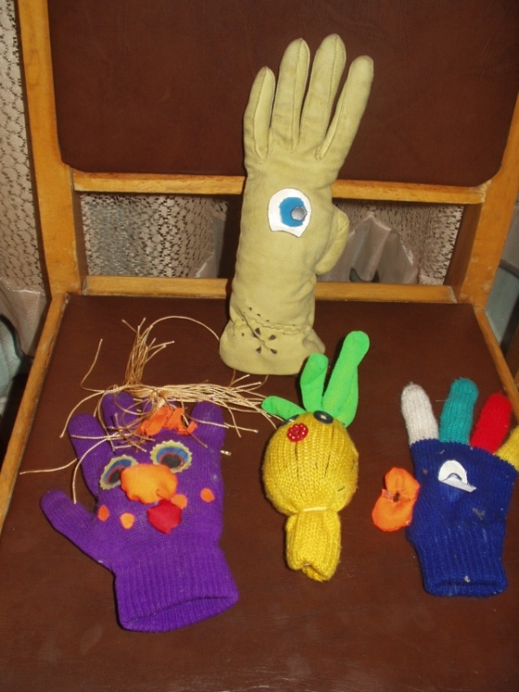
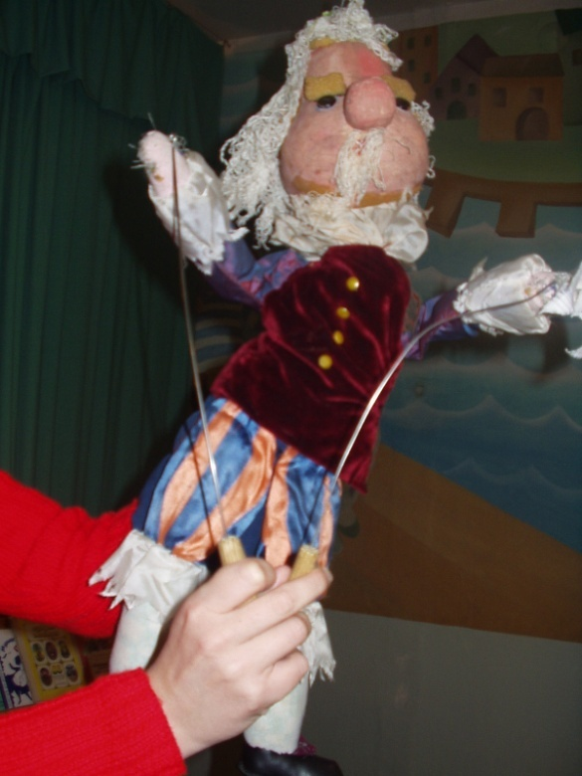
Қуыршақтар қолына ҮСТІНЕН ҚАЛҚАМЕН
Қамыс
Бір немесе бірнеше актерлер таяқтарды қолдана отырып басқарады
ПЕРЧАТОЧНАЯАдамның қолымен басқарылады
САУСАҚТАР
Қуыршақ саусақтарымен басқарылады

Slide 12
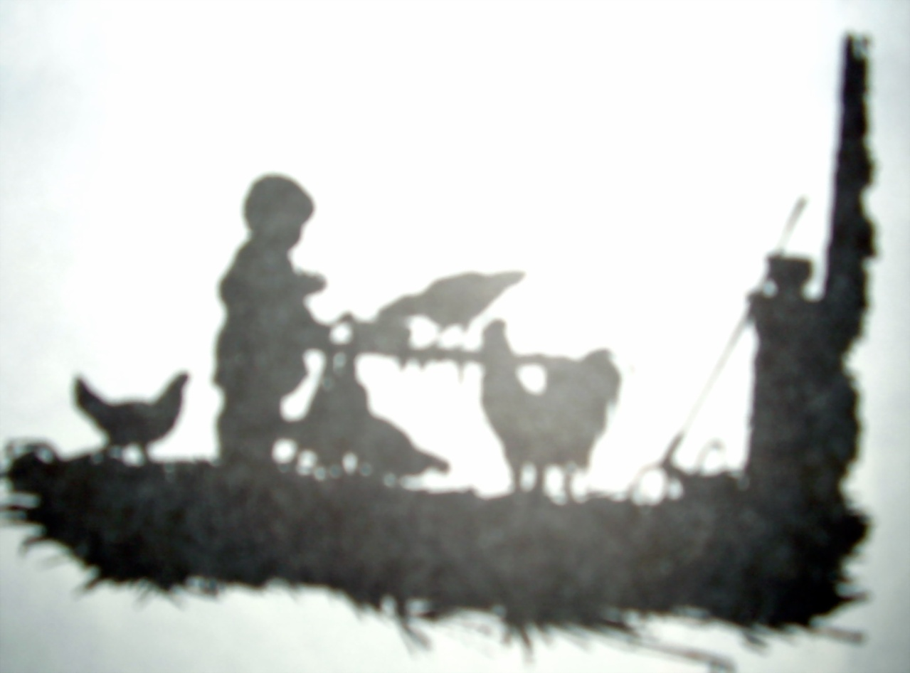
КӨЛЕҢКЕЛІ ҚУЫРШАҚТАР
Тегіс боялған қуыршақтар экранға сүйеніп, ерекшеленеді. Ең бастысы-силуэт.

Slide 13
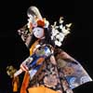
МАРИОНЕТКАЛАР
Жеңіл қуыршақ арнайы "рокерге"бекітілген жіптердің көмегімен басқарылады. Сахна алаңы көрерменнің көз деңгейінде орналасқан платформа деп аталады.

Slide 14
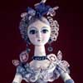
ҚУЫРШАҚ-АВТОМАТТАР
Механикалық қуыршақтар, бұрандалы механизмнің көмегімен қозғалады.
Олешаның "үш семіз адам" шығармасынан қуыршақ-Суок»

Slide 15
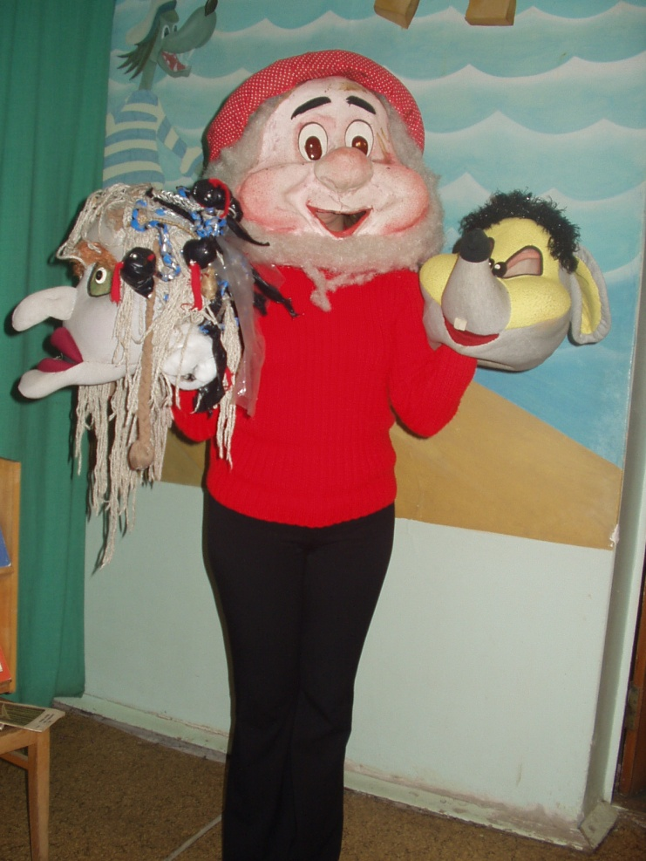
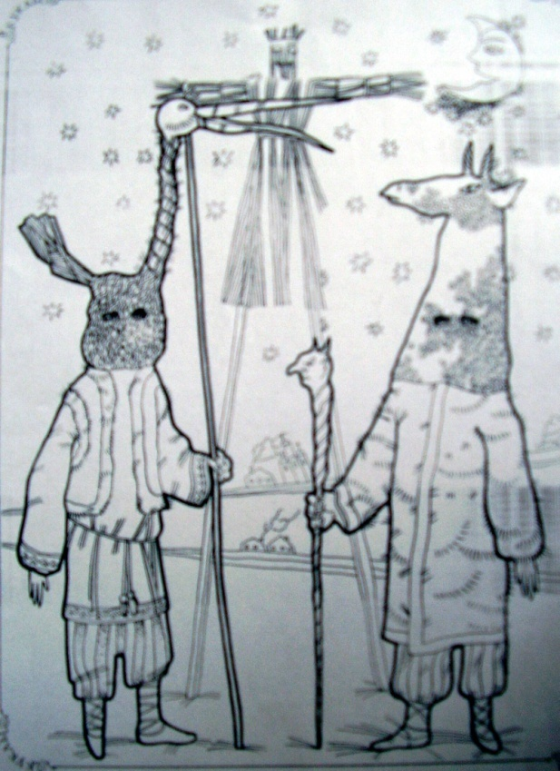
ҮЛКЕН ҚУЫРШАҚТАР
Көше көріністерінде қолданылады. Көбінесе олардың үлкен басы бар, серуендейді.
Масленица мерекесінің тікелей қатысушылары-қасқыр, ешкі, Тырна.

Slide 16
Сұрақтар:
-Қуыршақ театры дегеніміз не?
- Қуыршақ театры қайда дүниеге келді?
-қуыршақ театрының қандай түрлерін білесіз?
-Қуыршақ театрының тарихынан не есіңде ме?
-Сіз қуыршақ театрында болдыңыз ба?
-сізге қуыршақ театры ұнайды ма?
pptcloud.ru

